Slide 1
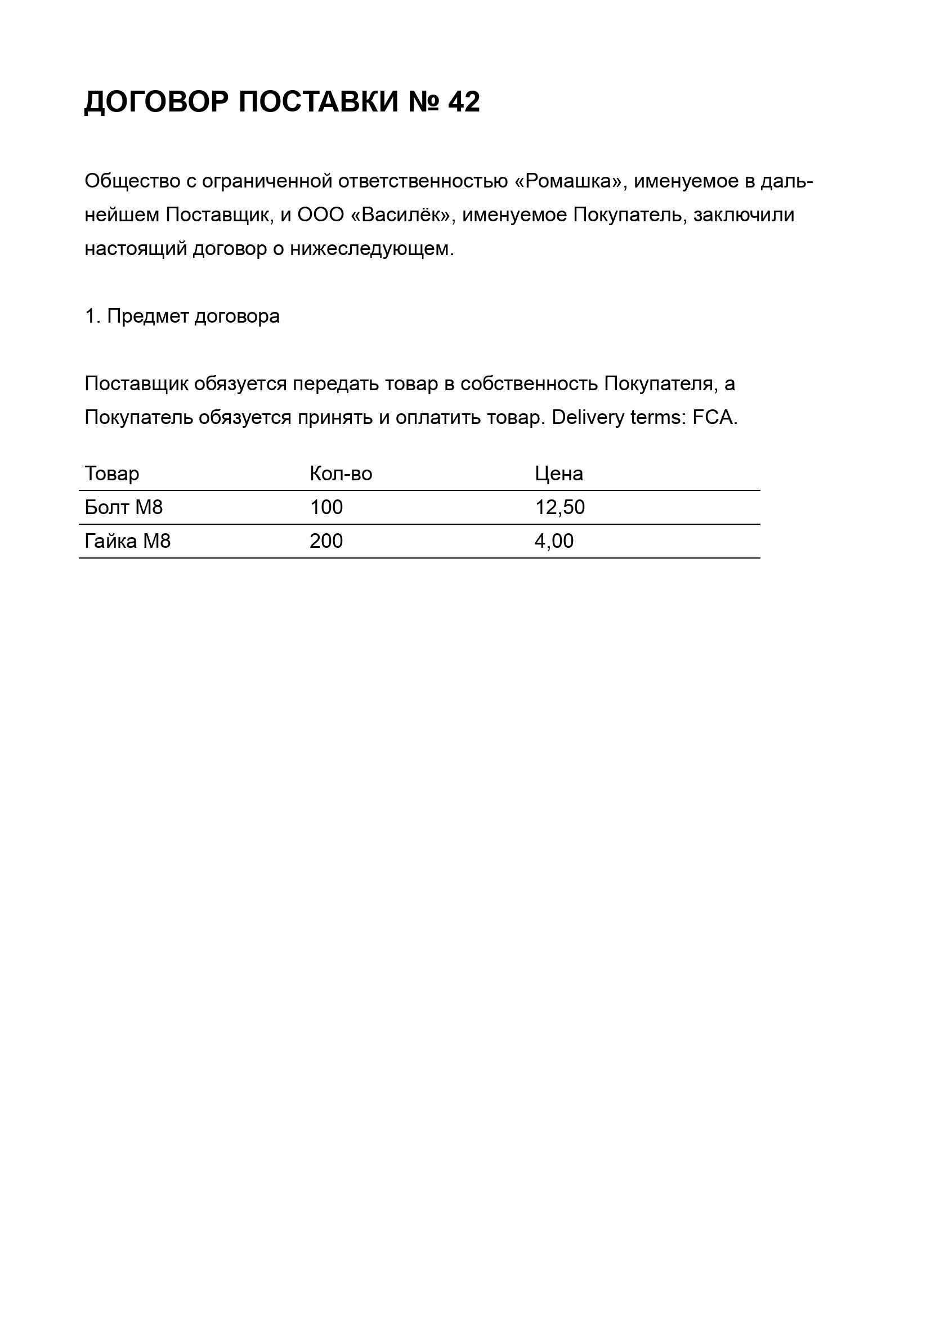
Слайд со сканом

